Slide 1


«Співпраця вчителя, асистента вчителя та родини у формуванні навичок самостійності дитини з особливими освітніми потребами»

Slide 2


Вправа «Асоціативний кущ»
дитина з ООП
Потреба в підтримці
Ресурс
Унікальна
?
«З чим у вас асоціюється дитина з ООП?»

Slide 3
Діяльність дитини з ООП у формуванні самостійності
Соціальна діяльність: тренує навички спілкування (вітання, прохання про допомогу, робота в парі чи групі).
Емоційно-вольова сфера: поступово долає страх помилок, вчиться контролювати емоції, радіє власним маленьким перемогам.
Рефлексія: вчиться оцінювати себе — «що я зробив сам», «де мені ще потрібна допомога».
Пізнавальна діяльність: вчиться діяти за інструкцією, повторювати алгоритм, виконувати завдання крок за кроком.
Практична діяльність: пробує виконувати побутові та навчальні дії самостійно (збирає портфель, користується приладдям, одягається).

Slide 4
Мотивація
«Уявіть собі дитину, яка вранці сама збирає портфель, застібає куртку, впевнено вітається з друзями та сідає за парту. Для нас це — буденність. Але для багатьох дітей з особливими освітніми потребами — це результат тривалої і копіткої праці трьох команд: учителя, асистента і родини. Сьогодні я хочу показати, як ми можемо зробити цю роботу командною грою, у якій переможець — дитина».

Slide 5
Проблемне питання
«А тепер поставмо собі запитання: Чи зможе дитина стати самостійною, якщо ці три команди працюють не разом, а кожна окремо?»
Отже, формування самостійності дитини нагадує подорож у невідоме. Учитель — це компас, що показує шлях. Асистент — провідник, який підтримує під час труднощів і допомагає зробити крок уперед. Родина — надійний тил, який дає сили та впевненість вирушати далі.
Це три кити, на яких тримається успіх цієї подорожі.

Slide 6



Три кити співпраці
Родина – закріплює навички вдома, створює атмосферу підтримки, продовжує "маленькі кроки" у щоденному житті.
Асистент – "місточок" між учнем і завданням, допомагає організувати процес, підказує, але не робить замість.
Учитель – формує навчальне середовище, підбирає завдання, вчить планувати кроки.

Slide 7
Вправа «Кола Вена»
Учитель
Асистент
показує алгоритм дій (покроково або через картинку/відео);
підтримує фізично (показує повільно на власних шнурках, допомагає руками, але не робить замість);
Уявіть, що ви маєте навчити дитину з особливими освітніми потребами зав’язувати шнурівки. – Подумайте, яку роль виконає кожен: учитель, асистент і родина. – Ваші ідеї ми запишемо у вигляді трьох кіл (Учитель – Асистент – Родина), а в центрі кола — дитина.
створює умови для тренування на уроці (виділяє час, підбирає матеріали);
нагадує послідовність кроків;
учень
формує мотивацію («Ти зможеш, спробуй ще раз»).
підкріплює успіх похвалою.
закріплює навичку вдома (щоденне тренування);
Підсумок
«Учитель задає напрямок і метод, асистент допомагає у процесі, а родина робить результат сталим. І лише разом вони допомагають дитині зробити те, що для нас здається простим, але для неї — справжній крок до незалежності».
створює умови (зручне взуття зі шнурівками, час без поспіху);
хвалить і заохочує навіть маленькі досягнення.
Родина

Slide 8
Форми роботи
Спільні зустрічі учитель – асистент – родина (узгодження плану дій).
Індивідуальні консультації з батьками (аналіз потреб дитини, визначення «маленьких кроків»).
Щоденник спостережень / зворотного зв’язку (короткі записи між школою і родиною).
Батьківські клуби / тренінги (обмін досвідом, психологічна підтримка).
Інтерактивні педради та методоб’єднання (розбір кейсів, майстер-класи, обмін методиками).
Спільні проєкти «Дитина в центрі» (участь дитини у заходах класу, сімейних подіях, творчих конкурсах).

Slide 9
Методи роботи
Покрокове навчання («розбивання» навички на дрібні дії).
Моделювання ситуацій (рольові ігри: «як поводитися в їдальні», «як попросити допомогу»).
Метод малих кроків (щоденне відпрацювання одного елементу, поступовий перехід до цілого).
Візуальна підтримка (піктограми, картки-підказки, схеми).
Позитивне підкріплення (наклейки, жетони, похвала за успіхи).
Спільне планування (створення разом із родиною «дорожньої карти самостійності»).
Рефлексія і самооцінка (дитина вчиться сама відзначати, що в неї вийшло).

Slide 10

Приклади співпраці
Приклад 1. «Самостійне приготування до уроку»
Учитель: створює чек-лист з піктограмами («відкрити зошит», «покласти ручку», «підготувати підручник»).
Асистент: на уроці підказує дитині, користуючись цим чек-листом, допомагає звіряти кроки.
Родина: вдома практикує підготовку робочого місця до домашнього завдання за тим самим списком.
👉 Через кілька тижнів дитина вже сама розкладає все необхідне на парті.

Slide 11
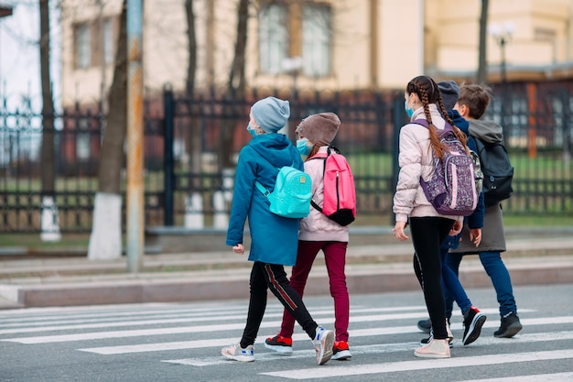
Приклади співпраці
Приклад 2. «Дорога до школи»
Учитель: під час занять з «Я досліджую світ» чи соціальної адаптації обговорює правила безпечної поведінки дорогою.
Асистент: разом із дитиною відпрацьовує рух по коридору школи (де повертати, як не загубитися).
Родина: тренує маршрут від дому до школи маленькими ділянками (спочатку до під’їзду, потім до зупинки).
👉 Дитина поступово відчуває впевненість у просторі.

Slide 12
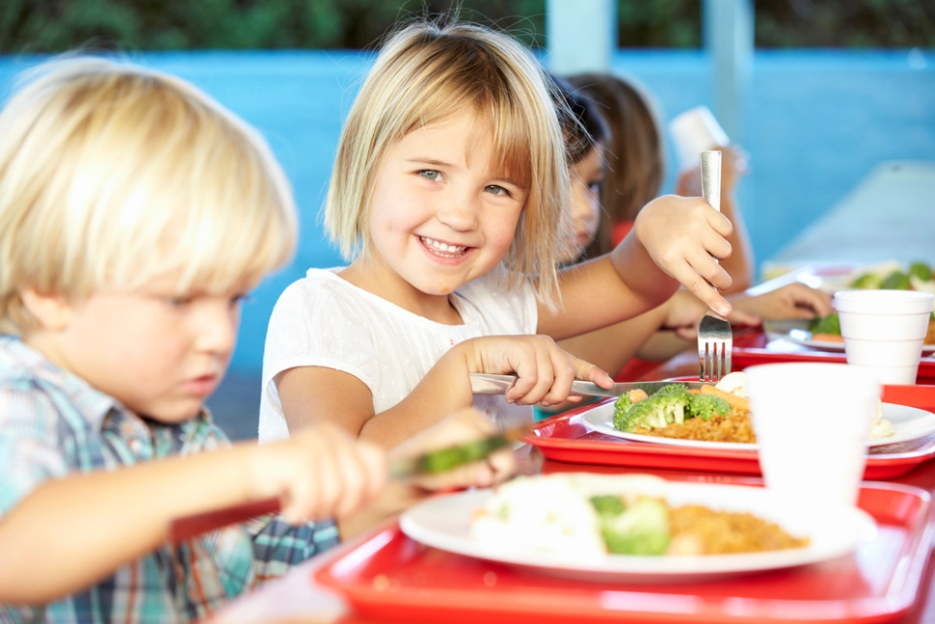
Приклади співпраці
Приклад 3. «Самообслуговування в їдальні»
Учитель: розповідає класу, як правильно поводитися в їдальні, наголошує на культурі харчування.
Асистент: на практиці допомагає дитині вибрати страви, тримати піднос, розрахуватися.
Родина: закріплює вдома — дозволяє дитині самостійно накривати на стіл, прибирати посуд. 👉 Дитина поступово починає їсти в школі без додаткової допомоги.

Slide 13

Приклади співпраці
Приклад 4. «Соціальні навички: вітання»
Учитель: під час ранкового кола вводить ритуал вітання.
Асистент: м’яко підштовхує дитину сказати «Привіт», нагадує про eye-contact.
Родина: практикує вдома з родичами, друзями, сусідами. 👉 Через місяць дитина впевнено вітається сама.

Slide 14
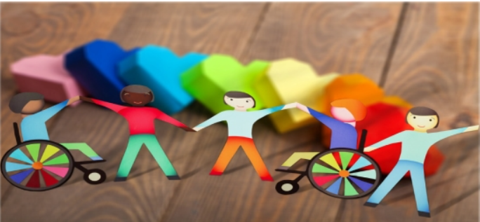
Сила співпраці
Разом ми не просто допомагаємо дитині — ми створюємо майбутнє, де вона відчуває власну силу.

Slide 15

Підсумок
«Сьогодні ми переконалися, що розвиток самостійності дитини з особливими освітніми потребами — це не завдання однієї людини. Це спільна робота трьох сторін. Учитель показує шлях, асистент допомагає пройти його, а родина робить цей шлях частиною щоденного життя. І тільки в єдності наших зусиль народжуються справжні зміни».

Slide 16
Підсумок
«Формування самостійності дитини з особливими освітніми потребами — це як навчити її плавати. Учитель показує, як рухати руками, асистент підтримує на воді, а родина — дає відчуття, що поруч завжди безпечний берег. І тоді дитина не просто вчиться триматися на плаву — вона починає рухатися вперед сама».

